Slide 1
TOÁN 4
Tập 1
Tuần 15 - Bài 44
Thương có chữ số 0 (tiết 2)

Slide 2

KHỞI ĐỘNG

Slide 3







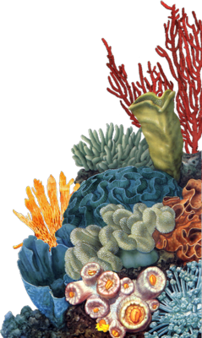

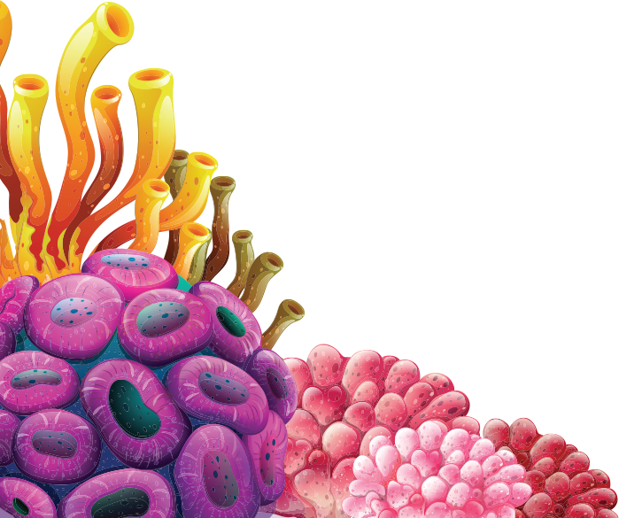




TRÒ CHƠI CÂU CÁ
4
3
1
2
4

Slide 4
195 : 3 =
65
13
65
56

Slide 5
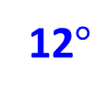
12$°$
196 : 14
14
14
41
24

Slide 6

102 : 2 =
15
15
25
51
51

Slide 7

Cảm ơn
các bạn thật nhiều!

Slide 8

LUYỆN TẬP THỰC HÀNH

Slide 9

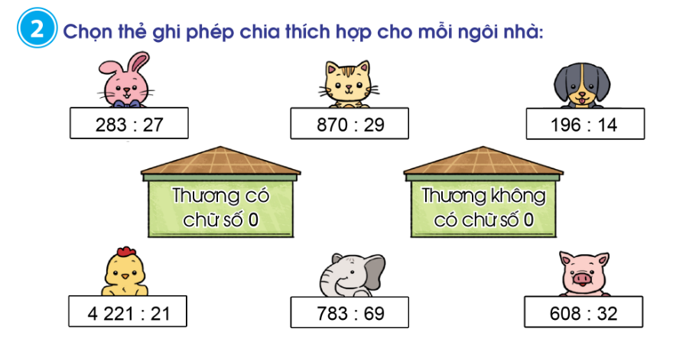

Slide 11
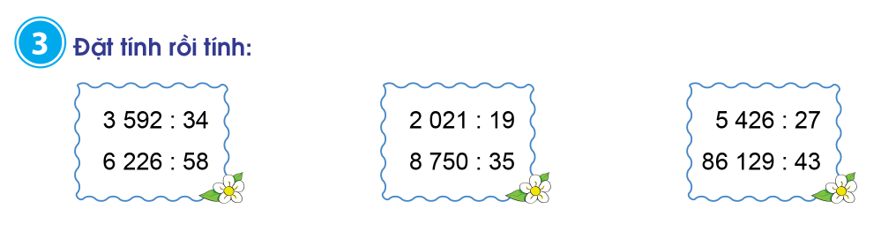

Slide 12
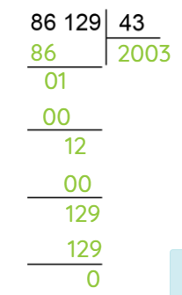
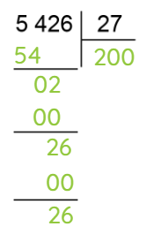
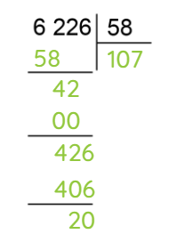
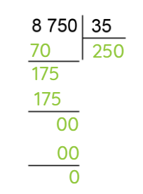
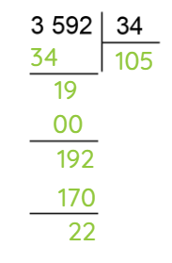
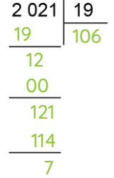

Slide 13
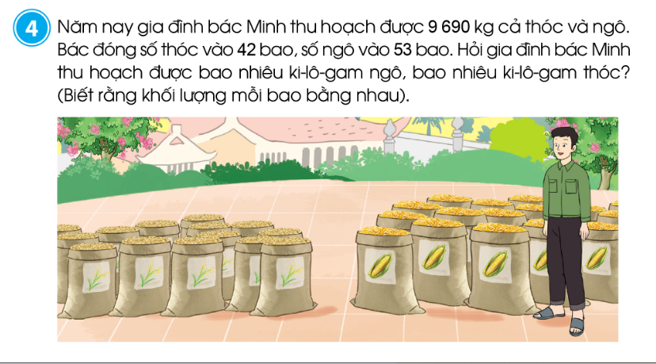

Slide 14
Trả lời:
Số ki-lô-gam có trong 1 bao là :
9 690 : (42 + 53) = 102 (kg)
Số ki-lô-gam thóc gia đình bác thu hoạch là :
102 x 42 = 4 284 (kg)
Số ki-lô-gam ngô gia đình bác thu hoạch là :
102 x 53 = 5 406 (kg)
Đáp số : 4 284 kg thóc
5 406 kg ngô

Slide 15
VẬN DỤNG

Slide 16
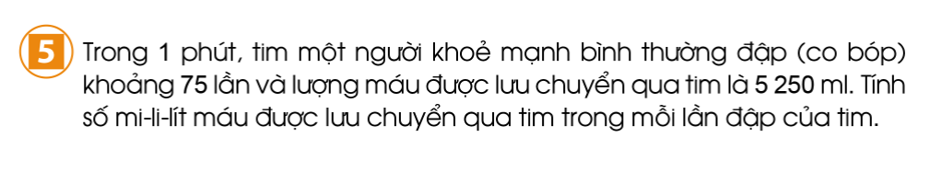
Trả lời:
Số mi-li-lít máu được lưu chuyển là :
5 250 : 75 = 70 (ml)
Đáp số : 70 ml máu

Slide 17
Hoc10 chúc các em học tốt!

